Slide 1
رتبة ثنائية الاجنحة :-Order :- Diptera وتقسم الى ثلاث اقسام تحت رتبة :-
1- طويلة قرون الاستشعار:- 1- Sub order :- Nematocera وتضم البعوض
2- قصيرة قرون الاستشعار(المخرازية ) :-2- Sub order :- Brachycera تضم ذبابة الخيل
3- قصيرة قرون الاستشعار(الارستية ) :- 3- Sub order :- Cychlorrapha تضم الذباب المنزلي

Slide 2
1- طويلة قرون الاستشعار:- 1- Sub order :- Nematocera وتضم البعوض
الصفات العامة للبعوض :-
1- يمتلك زوج واحد من الاجنحة اما الزوج الثاني متحورالى دبوس التوازن .
2- الراس كروي الشكل ويحتوي على زوج من العيون المركبة تكون كلوية الشكل .
3- تحتوي على زوج من قرون الاستشعار اما ريشي بسيط او مركب .
4- وجود زوج من الملامس الفكية قد تكون طويلة او قصيرة حسب النوع .
5- اجزاء الفم من النوع الثاقب الماص في الانثى والماص في الذكر .
6- التشكل تام .

Slide 3
عائلة البعوض :- Family :- Culicidae وتضم ثلاث اجناس :-
1- الانوفليس :- G1:- Anopheles البيض :- يتم وضع البيض بشكل مفرد على سطح الماء وذات طوافات .
اليرقات :- ليس لها ممص او سيفون مع وجود الشعيرات على حلقات الصدر والبطن وتمتد بصورة متوازية مع سطح الماء .
العذراء :- لها ابواق تنفسية قصيرة وعريضة وتحتوي على اشواك في الحلقات الثانية والثالثة وحتى السابعة .
البالغات :- الذكور قرن الاستشعار ريشي مضاعف , الاناث قرن الاستشعارريشي بسيط .
الملامس الفكية :- تكون بطول الخرطوم ومدببة تقريبا في الاناث , اما في الذكور الملامس الفكية منتفخة بشكل صولجاني .

Slide 4
2- الكيولكس :- G2 :- Culex البيض :- يتم وضع البيض بشكل كتل مقعرة تشبة القارب .
اليرقات :- لها ممص او سيفون ولا تحتوي على شعيرات تمتد بشكل زاوية 45مع سطح الماء .
العذراء :- لها ابواق تنفسية طويلة اسطوانية الشكل ولا تحتوي على اشواك .
البالغات :- تشبة الانوفلس .
الملامس الفكية :- في الاناث اقصربكثيرمن الخرطوم , اما في الذكور الملامس الفكية بطول الخرطوم مرفقية او معقوفة الشكل.

Slide 5
3- الايدز:- G3:- Ades
البيض :- يتم وضع البيض بشكل مفرد على سطح الماء وذات طوافات .
اليرقات :- لها ممص قصير وبرميلي الشكل تشبة الكيولكس .
العذراء :- لها ابواق تنفسية طويلة اسطوانية الشكل ولا تحتوي على اشواك .
البالغات :- تشبة الانوفلس .
الملامس الفكية :- تشبة الكيولكس في كلا الجنسين .
الاهمية الطبية :-
تنقل بعوضة الانوفيلس مرض الملاريا الى الانسان وداء الفلاريا حيث ينقل البعوض الديدان المسببة لهذا المرض .
اما جنس الايدز ينقل مرض الحمى الصفراء والتهاب الدماغ وهناك انواع من البعوض لا تنقل الامراض لكنها تسبب الاعاج الى الانسان .

Slide 6
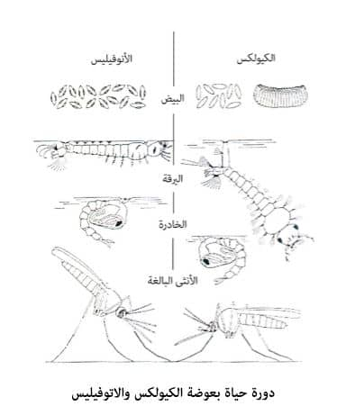

Slide 7
